Slide 1
Отчёт о выполненных работах по благоустройству и текущему ремонту за период с 09 января по 15 января 2023 г.

Slide 2
Текущий ремонт Ремонт водосточных труб по Московскому ш. д. 16, к. 1

Slide 3
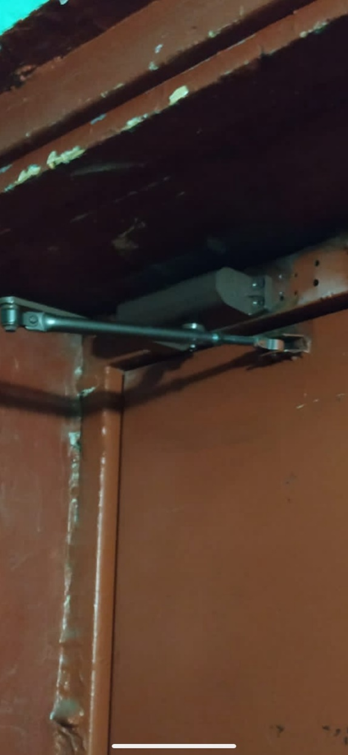
Текущий ремонт Ремонт доводчика входной двери по Дунайскому пр. д.5 (парадная №6)

Slide 4
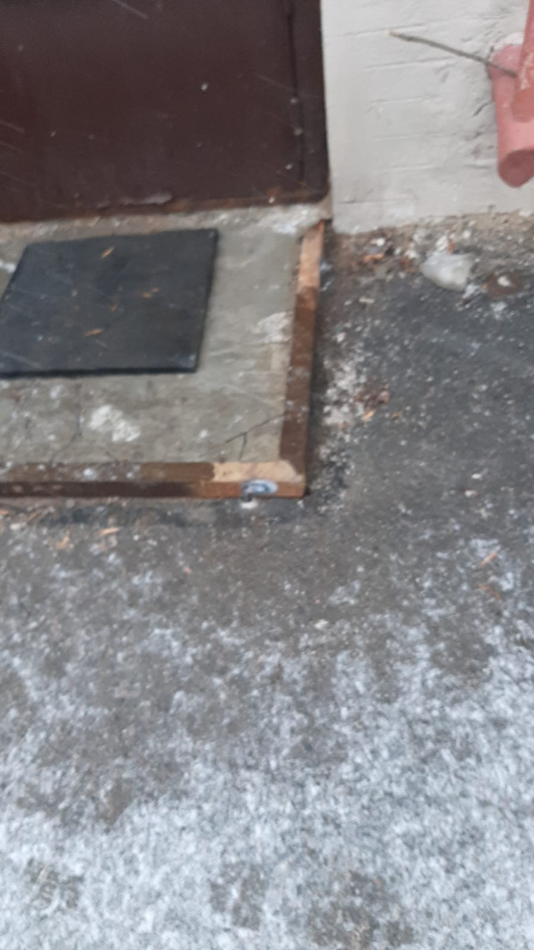
Текущий ремонт Сварочные работы у парадной №5 по ул.Авиационная д.11

Slide 5
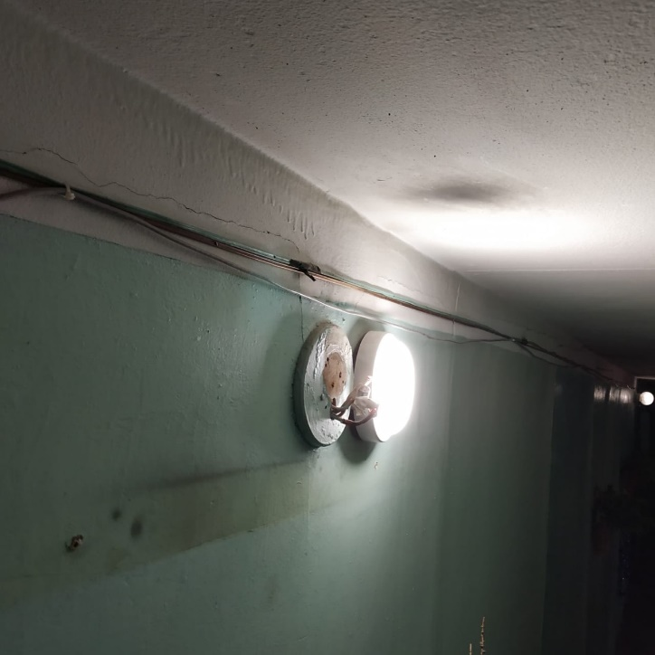
Текущий ремонт Установка кабель-каналов на 3 этаже по Пулковскому ш. д.22

Slide 6
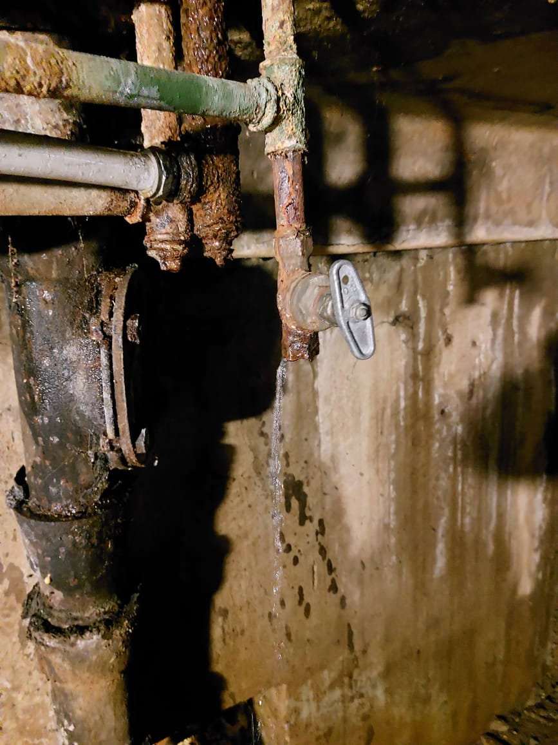
Текущий ремонт Замена крана на стояке ЦО в подвале по пр. Юрия Гагарина д.20, к.3

Slide 7
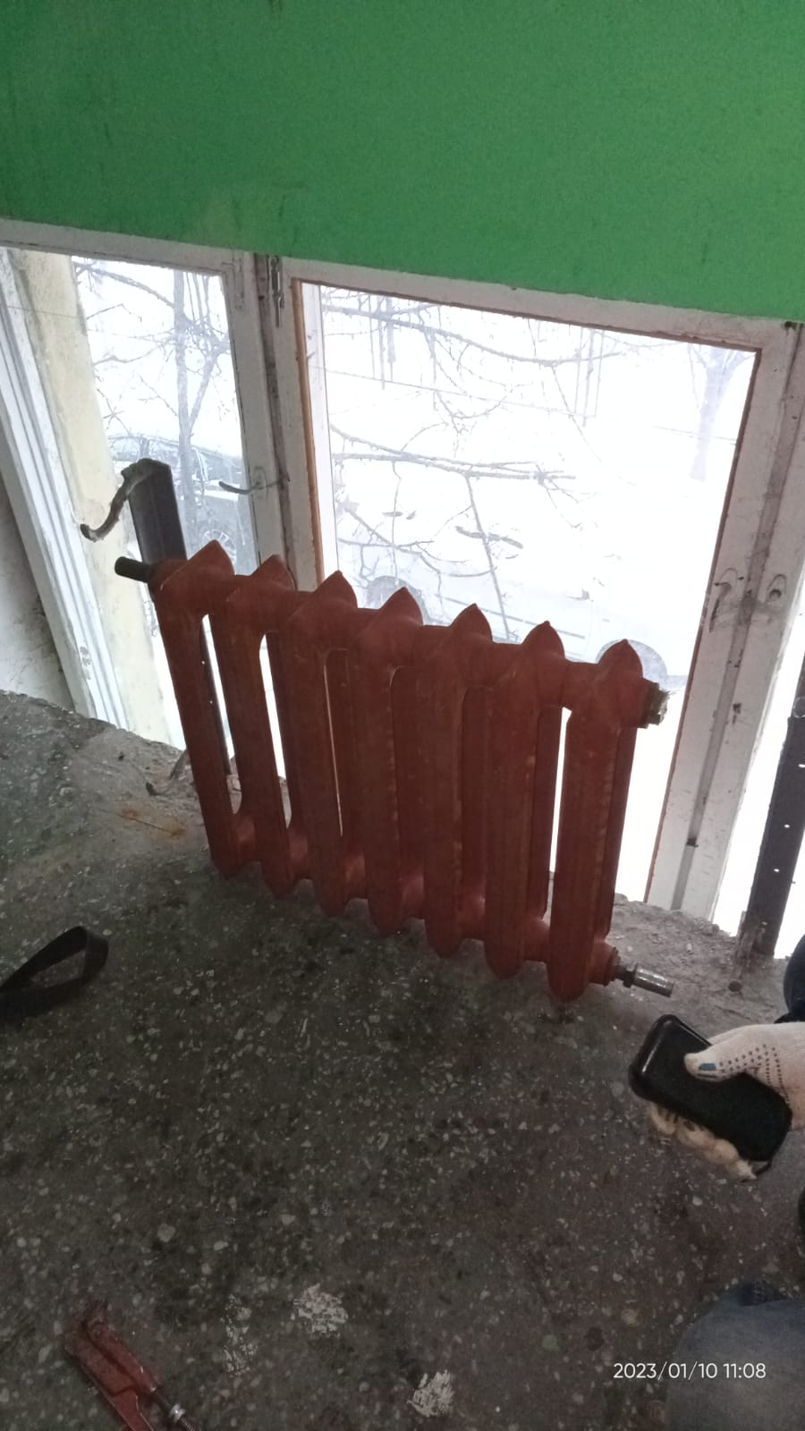
Текущий ремонт Замена радиатора в парадной №3 по ул. Ленсовета д.67, к.1

Slide 8
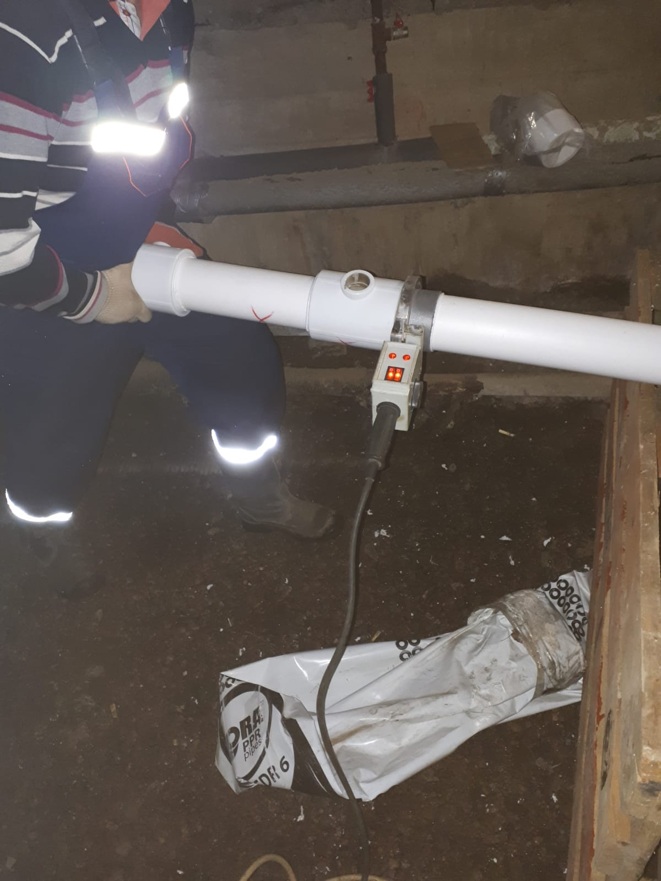
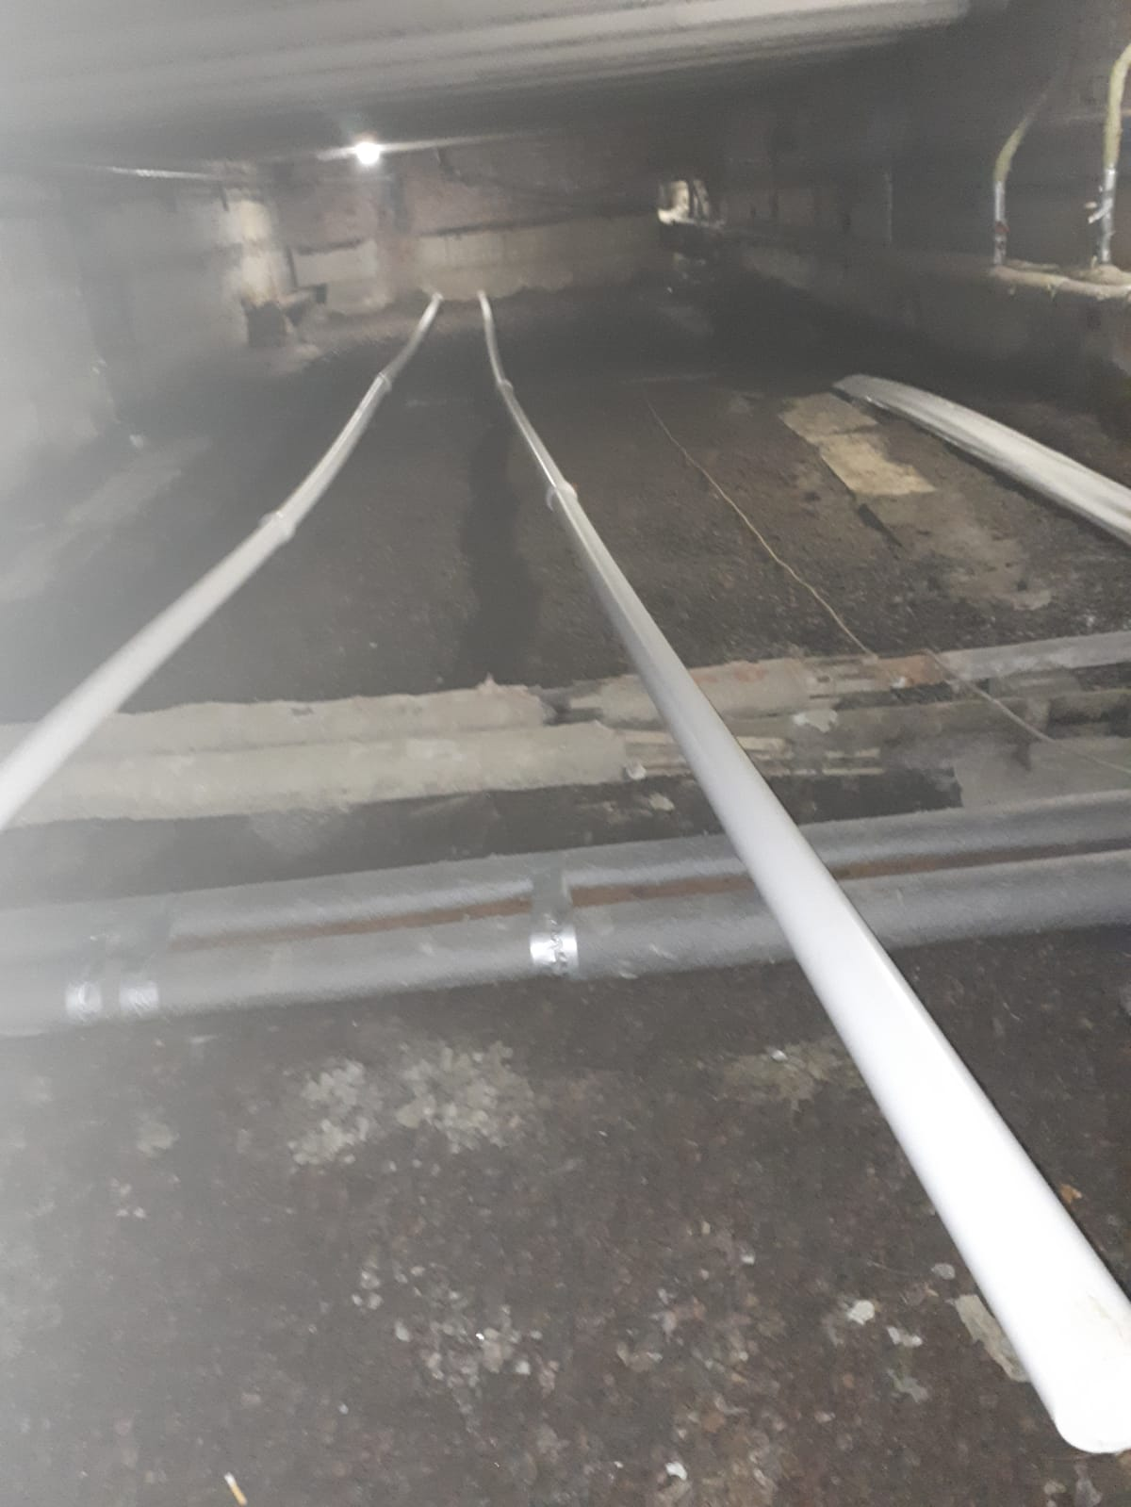
Текущий ремонт Замена розлива ХВС по ул. Ленсовета д.51

Slide 9
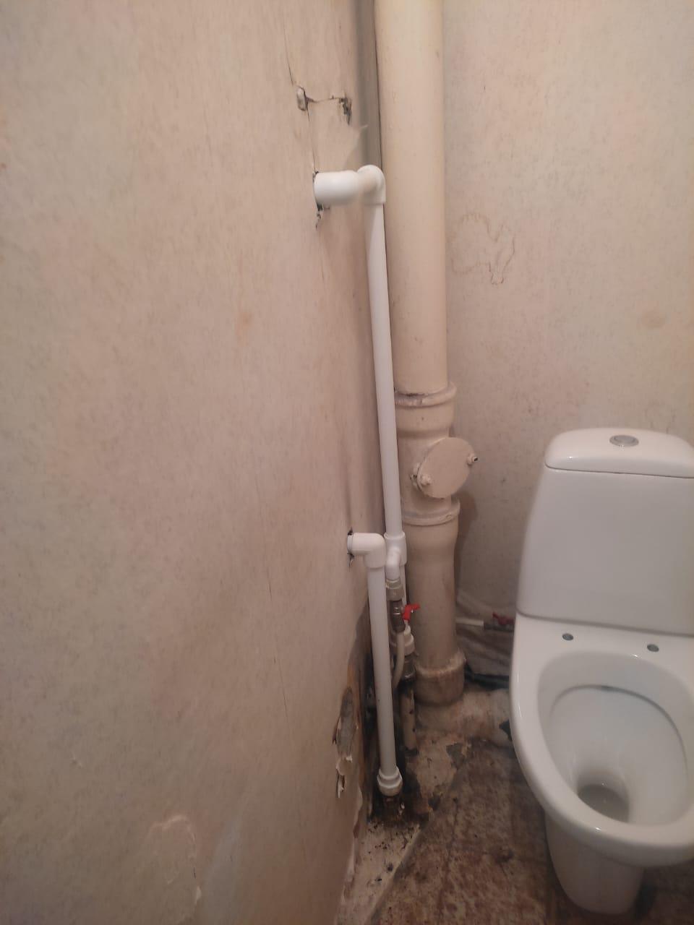
Текущий ремонт Замена труб ГВС и подключение полотенцесушителя в квартире по Витебскому пр. д.53, к.4

Slide 10
Текущий ремонт шпаклёвка потолков по ул.Ленсовета д.55 (парадная №1)

Slide 11
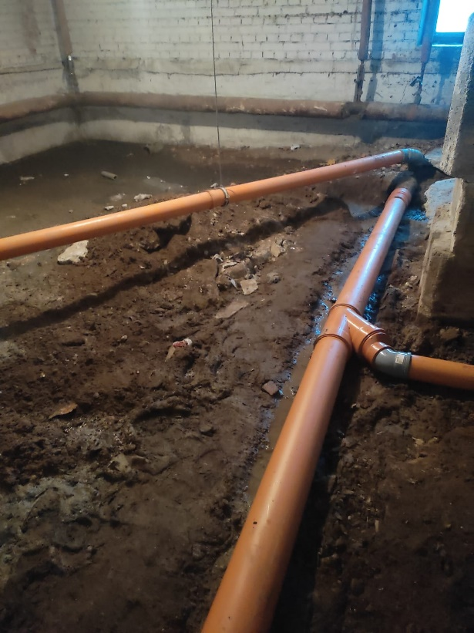
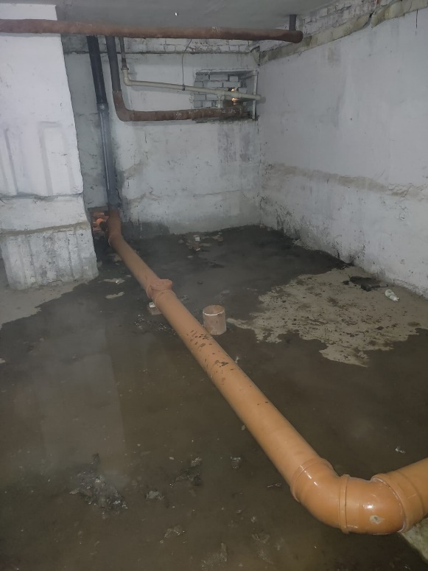
Текущий ремонт Замена КНС по Витебскому пр. д.73, к.1

Slide 12
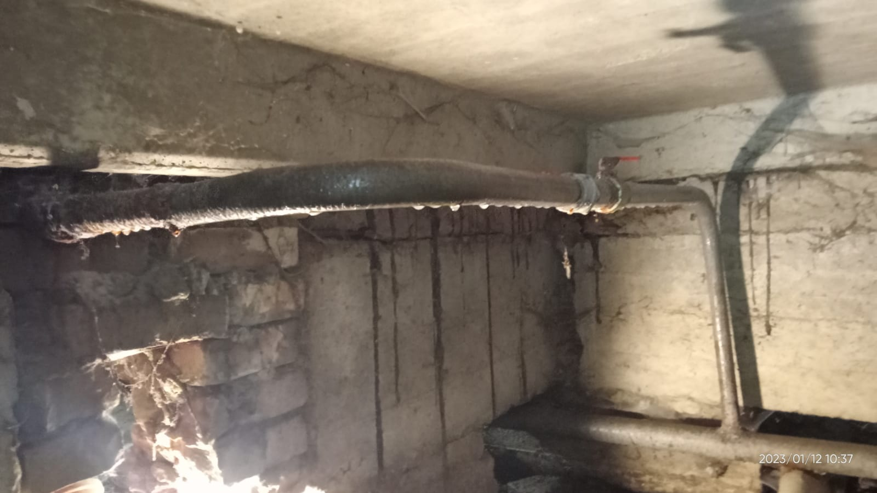
Текущий ремонт Замена стояка ХВС в подвале по ул. Орджоникидзе д.15

Slide 13
Текущий ремонт Замена стояка водоотведения в квартире по Витебскому пр. д.41, к.2

Slide 14
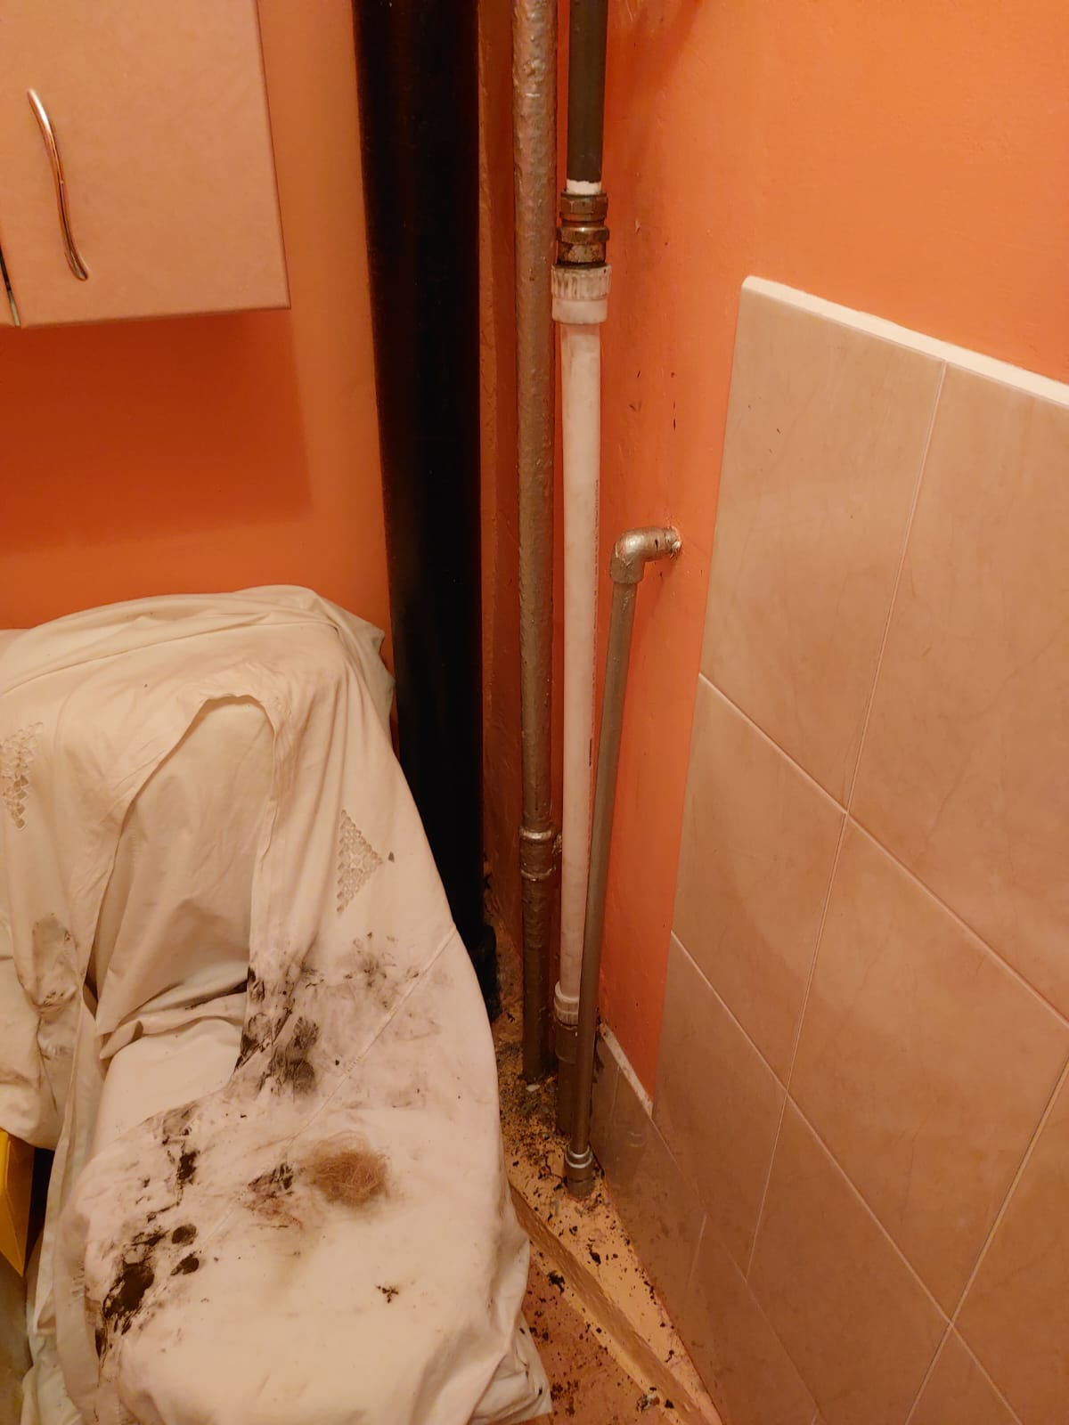
Текущий ремонт Замена стояка ХВС в квартире по пр. Юрия Гагарина д.20, к.3

Slide 15
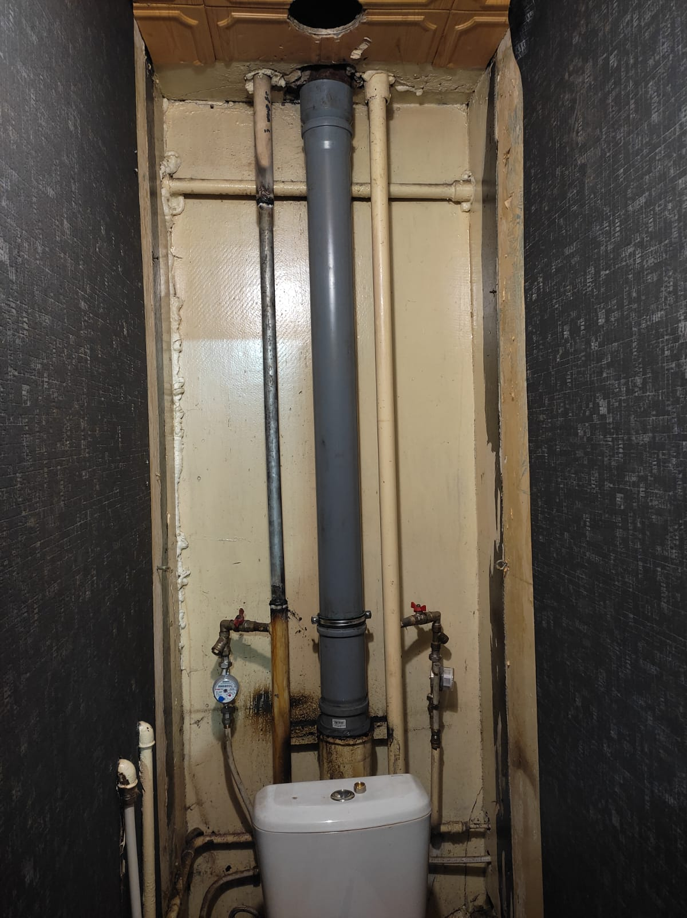
Текущий ремонт Замена КНС, ХВС, установка счетчиков в квартире по ул.Орджоникидзе д.63, к.2

Slide 16
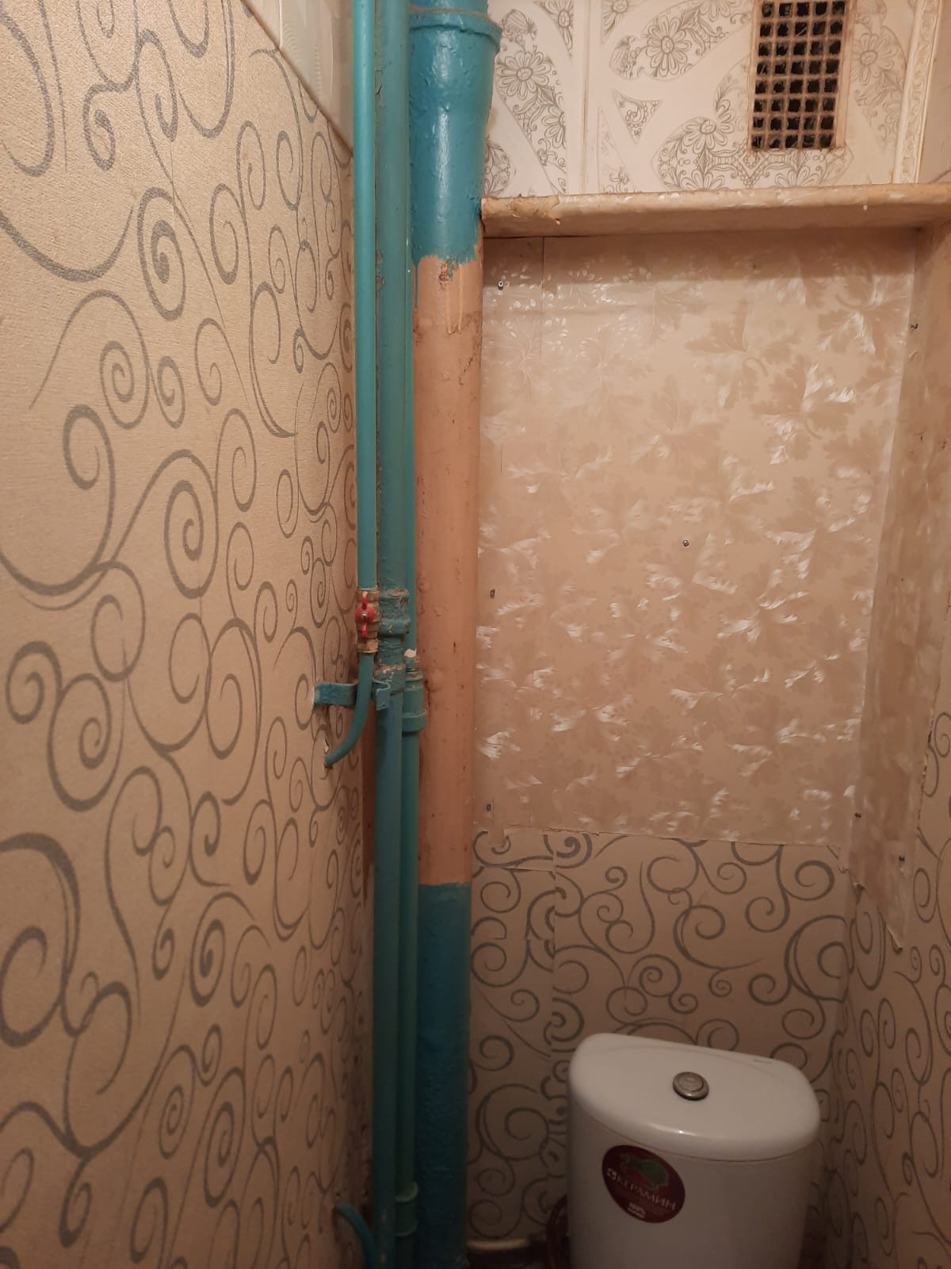
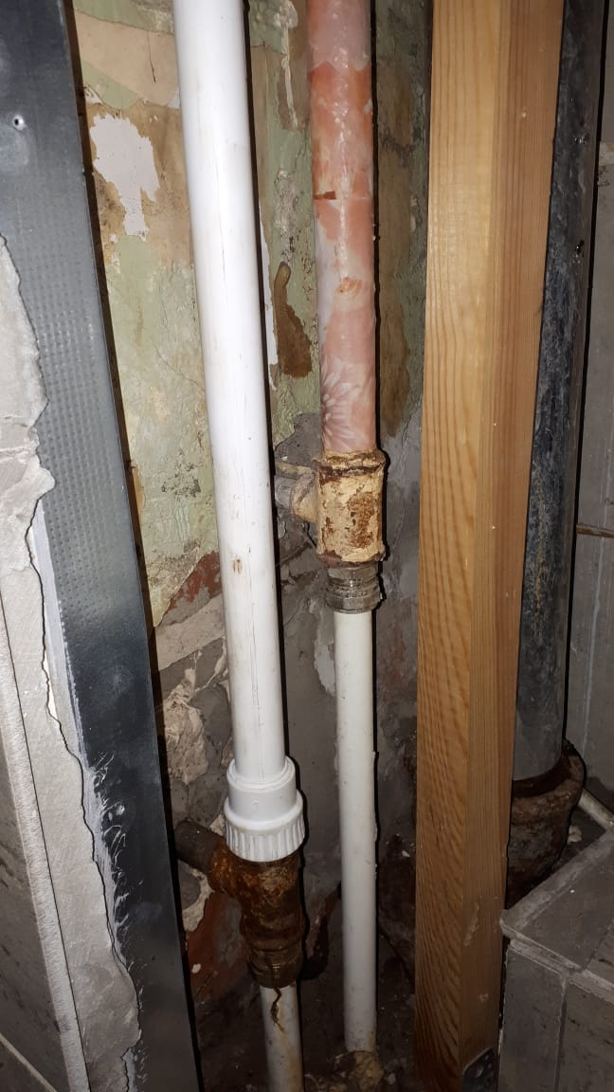
Текущий ремонт Замена стояка хвс в квартире по пр.юрия Гагарина д.26, к.4

Slide 17
Содержание общего имущества Влажная уборка парадных
Алтайская д.19
Алтайская д.43
Алтайская д.17
Витебский пр. д.47, к.5
Бассейная д.67
Витебский пр. д.53, к.1

Slide 18
Содержание общего имущества Влажная уборка парадных
Ю.Гагарина пр. д.14, к.3
Ю.Гагарина пр. д.18, к.2
Ю.Гагарина пр. д.18, к.4
Ю.Гагарина пр. д.53
Звёздная д.14
Космонавтов пр. д.18, к.1

Slide 19
Содержание общего имущества Влажная уборка парадных
Космонавтов пр. д.20, к.2
Космонавтов пр. д.46
Космонавтов пр. д.64
Ленсовета д.17
Ленсовета д.28
Ленсовета д.73, к.2

Slide 20
Содержание общего имущества Влажная уборка парадных
Московское ш. д.14, к.1
Московское ш. д.14, к.3
Орджоникидзе д.40/59
Пулковская д.11, к.2
Смоленская д.3/5
Типанова д.5

Slide 21
Содержание общего имущества Влажная уборка парадных
Витебский пр. д.53, к.1
Ю.Гагарина пр. д.26, к.4
Ю.Гагарина пр. д.18, к.4
Ю.Гагарина пр. 49
Космонавтов пр. д.52, к.1
Космонавтов пр. д.20, к.2

Slide 22
Содержание общего имущества Влажная уборка парадных
Ленсовета д.27
Ленсовета д.65
Московский пр. д.220, к.2
Московское ш. д.14, к.1
Космонавтов пр. д.64
Ленсовета д.73, к.2

Slide 23
Уборка придомовой территории
Авиационная д.18
Авиационная д.25
Алтайская д.17
Алтайская д.19
Витебский пр. д.41, к.3
Витебский пр. д.47, к.5

Slide 24
Уборка придомовой территории
Витебский пр. д.49, к.1
Витебский пр. д.51, к.2
Витебский пр. д.51, к.3
Витебский пр. д.53, к.4
Витебский пр. д.59, к.1
Витебский пр. д.61, к.4

Slide 25
Уборка придомовой территории
Витебский пр. д.71
Ю.Гагарина пр. д.20, к.4
Ю.Гагарина пр. д.12, к.2
Ю.Гагарина пр. д.14, к.3
Ю.Гагарина пр. д.18, к.1
Ю.Гагарина пр. д.18, к.2

Slide 26
Уборка придомовой территории
Ю.Гагарина пр. д.18, к.4
Ю.Гагарина пр. д.20, к.4
Ю.Гагарина пр. д.20, к.5
Ю.Гагарина пр. д.22, к.2
Ю.Гагарина пр. д.24, к.2
Ю.Гагарина пр. д.20, к.4

Slide 27
Уборка придомовой территории
Авиационная д.13
Бассейная д.75
Витебский пр. д.21, к.3
Витебский пр. д.47, к.4
Витебский пр. д.51, к.3
Витебский пр. д.59, к.1

Slide 28
Уборка придомовой территории
Витебский пр. д.85
Ю.Гагарина д.20, к.2
Ю.Гагарина д.20, к.3
Ю.Гагарина д.22, к.1
Ю.Гагарина д.24, к.1
Звёздная д.4

Slide 29
Уборка придомовой территории
Киевская д.24/22
Космонавтов пр. д.18, к.1
Космонавтов пр. д.27, к.5
Космонавтов пр. д.42
Космонавтов пр. д.60
Космонавтов пр. д.66

Slide 30
Уборка придомовой территории
Космонавтов пр. д.74
Ленсовета д.27
Ленсовета д.31
Ленсовета д.49
Ленсовета д.34
Ленсовета д.32

Slide 31
Уборка придомовой территории
Ленсовета д.95
Ленсовета д.83
Ленсовета д.91
Ленсовета д.51
Ленсовета д.73, к.3
Ленсовета д.81

Slide 32
Уборка придомовой территории
Московский пр. д.220
Московское ш. д.2
Московское ш. д.5
Московское ш. д.14, к.3
Московское ш. д.10
Московское ш. д.16, к.1

Slide 33
Уборка придомовой территории
Московское ш. д.16, к.2
Московское ш. д.22
Московское ш. д.24
Московское ш. д.26
Московское ш. д.32
Московское ш. д.34

Slide 34
Уборка придомовой территории
Орджоникидзе д.3
Орджоникидзе д.6
Орджоникидзе д.22
Орджоникидзе д.63, к.2
Пулковская д.7
Типанова д.4

Slide 35
Расчистка подходов
Авиационная д.22
Авиационная д.40
Витебский пр. д.31, к.1
Витебский пр. д.59, к.1
Ю.Гагарина пр. д.14, к.2
Ю.Гагарина пр. д.14, к.3

Slide 36
Расчистка подходов
Ю.Гагарина пр. д.22, к.1
Звёздная д.22
Космонавтов пр. д.28, к.2
Космонавтов пр. д.64
Космонавтов пр. д.70
Ленсовета д.55

Slide 37
Расчистка подходов
Московское ш. д.14, к.3
Типанова д.7
Типанова д.16
Авиационная д.28
Витебский пр. д.21, к.3
Ленсовета д.80

Slide 38
Расчистка подходов
Витебский пр. д.31, к.1
Витебский пр. д.63
Ю.Гагарина пр. д.14, к.2
Ю.Гагарина пр. д.20, к.3
Витебский пр. д.53, к.1
Ю.Гагарина пр. д.14, к.5

Slide 39
Расчистка подходов
Ленсовета д.83
Ленсовета д.30
Ю.Гагарина пр. д.24, к.2
Ю.Гагарина пр. д.20, к.4
Дунайский пр. д.7
Ю.Гагарина пр. д.20, к.5

Slide 40
Механизированная уборка территории
Витебский пр. д.49, к.1
Ю.Гагарина пр. д.20, к.2
Ю.Гагарина пр. д.22, к.1
Звёздная д.22
Космонавтов пр. д.30, к.2
Космонавтов пр. д.32

Slide 41
Механизированная уборка территории
Авиационная д.13
Космонавтов пр. д.27, к.5
Ленсовета д.81
Космонавтов пр. д.38, к.3

Slide 42
Обработка территории и подходов к многоквартирным домам противогололедными материалами
Витебский пр. д.65
Витебский пр. д.73
Витебский пр. д.83
Ю.Гагарина пр. д.22, к.2
Звёздная д.24

Slide 43
Сброска снежных шапок, очистка карнизного свеса от снега
Авиационная д.11
Авиационная д.17
Авиационная д.36
Алтайская д.21
Бассейная д.63
Бассейная д.65

Slide 44
Сброска снежных шапок, очистка карнизного свеса от снега
Бассейная д.75
Витебский пр. д.21, к.3
Витебский пр. д.41, к.3
Витебский пр. д.47, к.5
Витебский пр. д.51, к.2
Витебский пр. д.53, к.1

Slide 45
Сброска снежных шапок, очистка карнизного свеса от снега
Ю.Гагарина пр. д.14, к.3
Ю.Гагарина пр. д.14, к.4
Ю.Гагарина пр. д.16, к.2
Ю.Гагарина пр. д.18, к.2
Ю.Гагарина пр. д.22, к.1
Ю.Гагарина пр. д.24, к.2

Slide 46
Сброска снежных шапок, очистка карнизного свеса от снега
Ю.Гагарина пр. д.26, к.1
Ю.Гагарина пр. д.26, к.2
Ю.Гагарина пр. д.26, к.4
Ю.Гагарина пр. д.26, к.8
Космонавтов пр. д.68, к.2
Ленсовета д.45

Slide 47
Сброска снежных шапок, очистка карнизного свеса от снега
Ленсовета д.75
Ленсовета д.81
Ленсовета д.95
Московский пр. д.206, к.1
Московское ш. д.14, к.1
Московское ш. д.16, к.1

Slide 48
Сброска снежных шапок, очистка карнизного свеса от снега
Орджоникидзе д.10
Орджоникидзе д.13
Орджоникидзе д.17
Орджоникидзе д.23
Орджоникидзе д.25
Типанова д.14

Slide 49
Сброска снежных шапок, очистка карнизного свеса от снега
Алтайская д.31
Бассейная д.65
Ю.Гагарина пр. д.16, к.2
Ю.Гагарина пр. д.22, к.2
Ю.Гагарина пр. д.46
Ленсовета д.28

Slide 50
Сброска снежных шапок, очистка карнизного свеса от снега
Типанова д.16
Орджоникидзе д.32
Московское ш. д.14, к.3
Ленсовета д.81

